Slide 1
【课堂练习】

Slide 2

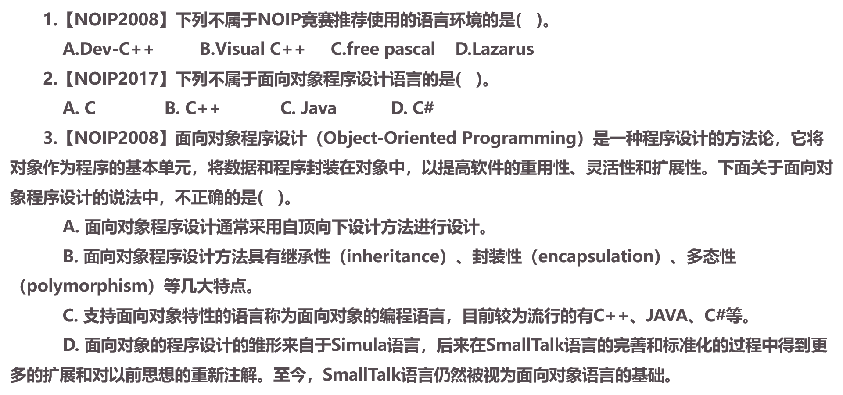
04
课堂练习

Slide 3
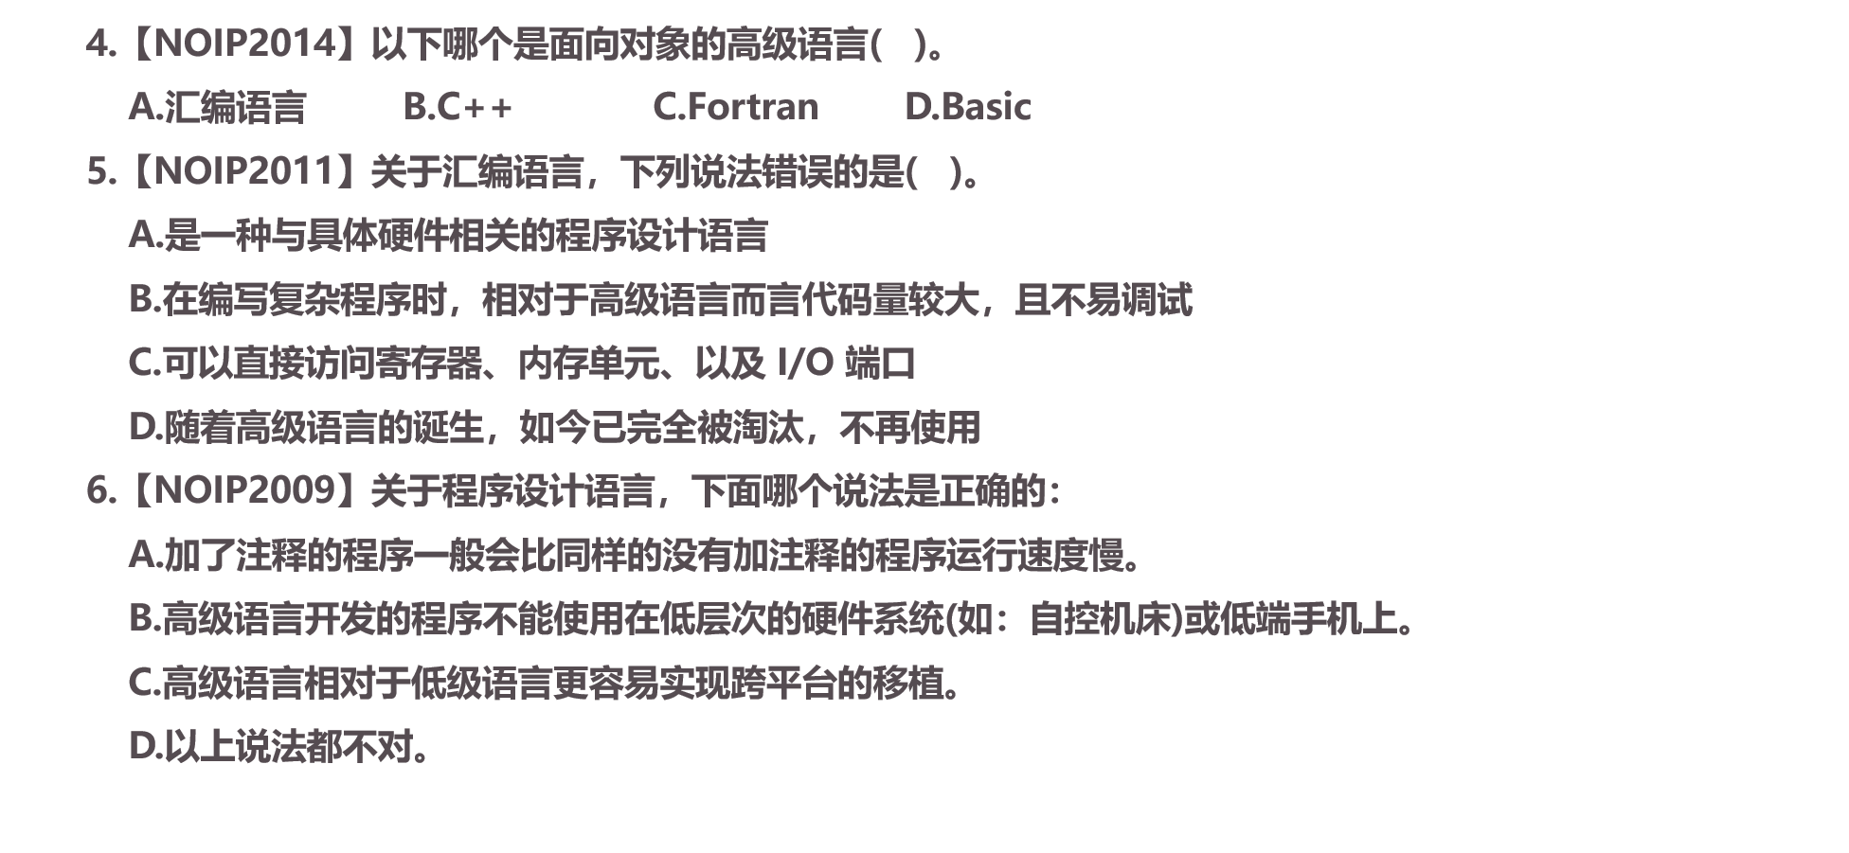
04
课堂练习

Slide 4
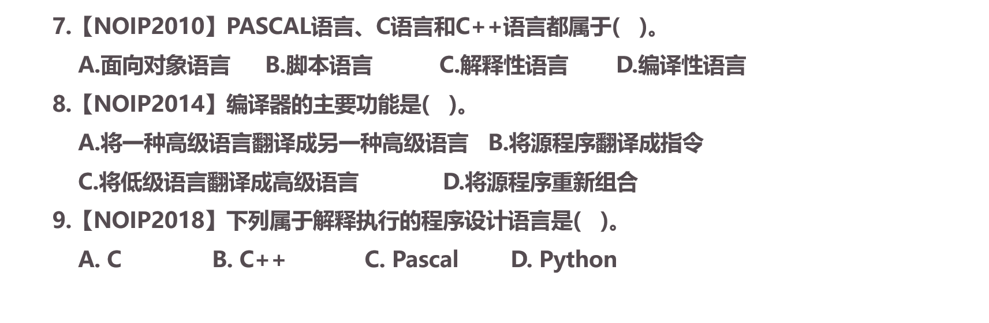
04
课堂练习

Slide 5
【不定项选择题】

Slide 6
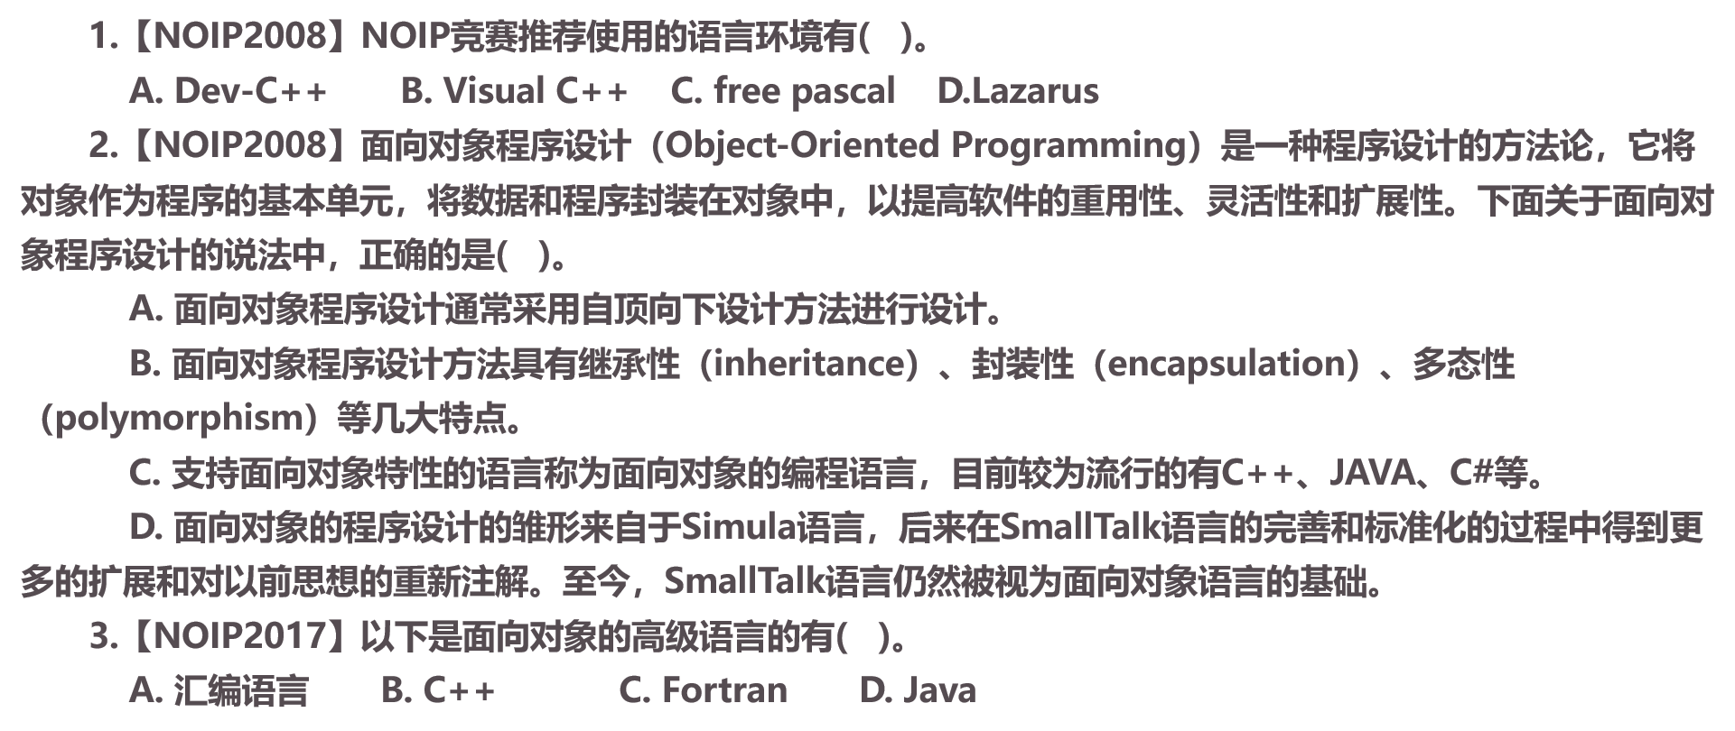
04
不定项选择题

Slide 7
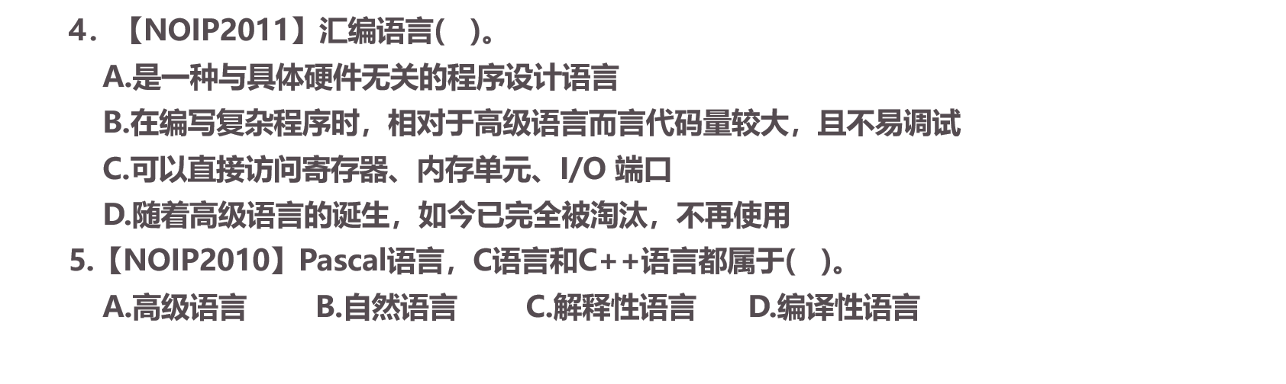
04
不定项选择题

